Slide 1
大数据系统基础 A 第一讲：概论
清华大学 交叉信息研究院
徐葳
本课程提到的真实公司只是作为知识介绍和课堂学术讨论中的例子，
并非表示本人赞成或反对该公司的商业模式以及对公司未来商业或技术前景的预测。

Slide 2
本节课安排
课程的组织、目标、团队
大数据的特点和对系统的挑战
大数据系统架构、核心设计思想
企业中的应用方式
应用案例举例
大数据系统发展的展望

Slide 3
自我介绍：徐葳
清华大学 (1999-2001)
美国宾夕法尼亚大学 (2001-2003)，本科
加州大学伯克利分校 (2003-2010)，硕士、博士
RAD Lab, AMP Lab
Certificate on Management of Technology
Google 总部 (2010-2013)，软件工程师 – 系统架构
清华交叉信息研究院助理教授，青年千人计划
主要研究方向是云计算和大数据的系统架构

Slide 4


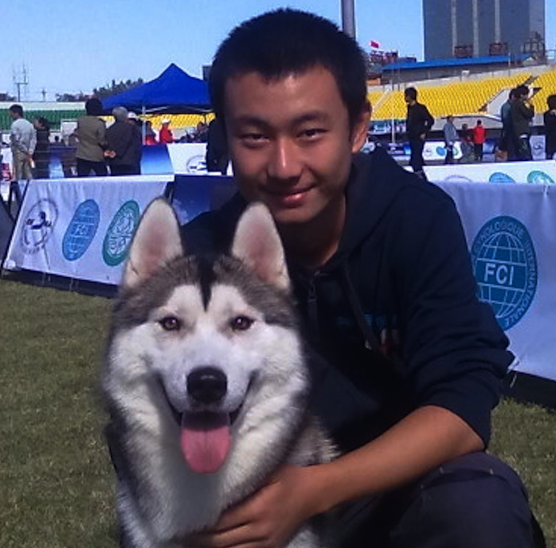
助教团队
张炀
苏宇晗
王国赛 （实验）
ksmartinsun@gmail.com
zjsxzy@gmail.com
wgsjack199213@yeah.net

Slide 5
为什么要学习这门课

Slide 6
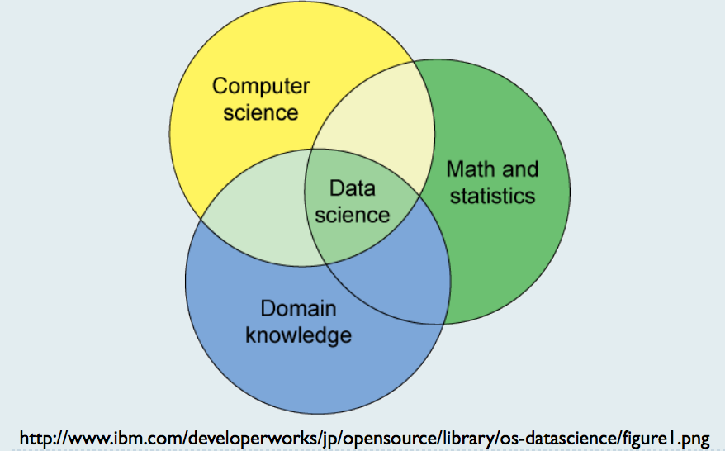
数据科学

Slide 7
我们的培养目标：数据科学家
什么是数据科学家？
Statistics (S) 统计
Domain (science) knowledge (D) 领域知识
Computing (C) 计算
Collaboration (“team work”) (C) 团队合作
Communication (to ousiders) (C) 善于同外行沟通
Data Science = SDC^3
Bin Yu, Let Us Own Data Science, 2014.
http://www.stat.berkeley.edu/~binyu/ps/papers2014/IMS-pres-address14-yu.pdf

Slide 8
数据科学研究院： 大数据职业素养系列课程
大数据分析 (A) (B)
大数据系统基础 (A) (B)
大数据思维与行为（心理学）
大数据管理与创新（经管）
大数据政策与治理（公共管理）
大数据科学与应用系列讲座
数据伦理

Slide 9
这门课讲什么
大数据系统基础
大数据分析

Slide 10
这门课面向的学生群体

Slide 11
面向的学生
非计算机专业
对计算机有一定的认识
有兴趣用到大数据
建议同时选修《大数据分析A》

Slide 12
授课形式
课堂讲授
网上实验
调研

Slide 13
作业/考试形式
网上提交作业 （1-2次）
大作业
调研你自己领域对大数据使用的方式
根据学习的内容，提出你怎么改进你领域中大数据系统的使用方式
最后一次课（16周）课堂展示
期末考试
知识性

Slide 14
大数据的特点及对系统的新挑战
大数据的应用

Slide 15
大数据是一个热门话题
“How President Obama’s Campaign Used Big Data to Rally Individual Voters”
- MIT Technology Review, December 2012
“4.4 million jobs that will be created worldwide to support Big Data by 2015”
- IBM, August 2013
“Data Scientist: The Sexist Job of the 21th Century”
- Harvard Business Review, October 2012
“CFOs Ignore Big Data at Their Peril”
-Wall Street Journal, July 2013
“The NSA’s Big Data Problem”
-Time, June 2013
“Data, Data Everywhere”
-The Economist, February 2010

Slide 16
目前普遍认为，大数据是广大的商机
IBS’s CEO, Ginni Rometty calls Big Data “the next natural resource” and believes it will change how decisions are made, how value is created and how value is delivered.
- Forbers, March 2013
“SAP partners around the world will earn US$220 billion in revenue in the next five years related to analytics and big data solutions from the company”
- IDC Infographic sponsored by SAP, July 2013
“57% of respondents viewed investments in disruptive technology, such as big data and analytics, as key source of competitive advantage.”
- Oracle Enterprise Performance Management Blog, May 2013

Slide 17
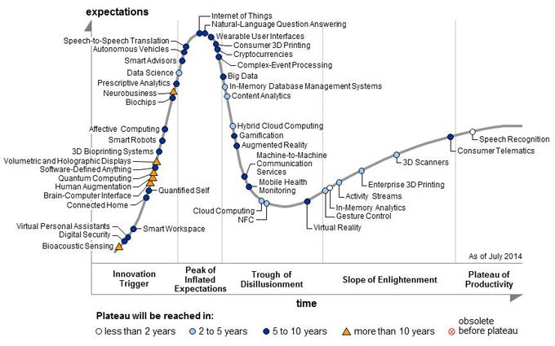
Gartner新技术炒作曲线
Source: Gartner (August 2014)

Slide 18
需求：大数据给不同行业带来价值
行业 | 带来的利益
医疗 | 每年3000亿美元的额外收益
零售 | 60%的纯利润增长
制造 | 产品开发、组装的成本下降50%
能源 | 生产率8%的增长
电信 | 通过分析网络数据，可以减少92%的处理时间
公用设施 | 通过分析海量数据，可以让放置电力资源的准确率提高99%
来源:译自 CIBC Report: Big Data - Turning Data Into Insights, 2012/12

Slide 19
需求：大数据给不同行业带来价值
行业 | 实例
医疗 | Sloan-Kettering癌症中心提供IBM watson医疗书籍，期刊和病人病历，通过大数据分析，来提供医生建议。
广告 | AOL广告公司利用Hadoop和NoSQL来处理数据，达到毫秒级以下的处理速度。
制造 | 英特尔公司（Intel）通过大数据技术，挑选芯片进行测试（而不是每个芯片都测试），从而节省了3百万美元。
能源 | 通用公司（GE）在智能设备上嵌入了250000个传感器，收集数据，进行分析，从而增加设备的工作效率。
公用设施 | 欧洲国家通过使用国民的位置数据，进行大数据分析，调整公共服务，每年大约增加6000亿美元的收入。
来源:译自 UBS Report: Big Data = Big Disruption, 2013/10

Slide 20
不同行业的数据密度
来源:译自 CIBC Report: Big Data - Turning Data Into Insights, 2012/12
Notes:
Higher data volume per operating cost are likely to achieve greater cost efficiencies through big data.
Improved productivity, reduced IT spending, lower over head as impoved decision making.
Higher data volume per revenue ->
New business opportunities from big data: new products, refinement, new business models, monetization of a newly segmeneted customer base.

Slide 21
本门课程的的目的
排除各种炒作因素，探索大数据系统背后真正的思想、价值
理解不同系统之间的区别、联系与应用场景
针对自己的应用和IT环境选择合适的系统
正确把握自己工作领域内的数据战略发展方向
计算机科学课程 – 面向跨学科的学生

Slide 22
不是本门课程的目的
讲大数据的算法、统计（大数据分析A）
动员你用大数据
告诉你我们的系统比人家的好
教你如何安装配置Hadoop（或任何软件）
教你如何写大数据分析程序

Slide 23
大数据的特点及对系统的新挑战
大数据的特点

Slide 24
大数据的特点 (4个V)
大
数量大 (Volume)
产生速度快 (Velocity)
数据
种类多 (Variety)
价值密度低 (Value)

Slide 25
传统数据处理与大数据模式和发展方向上的区别
特征 | 传统方式 | 大数据
结构 | 事务型 | 非结构化/流化
模型 | 数据收集 | 数据分析
焦点 | 找到答案 | 找到问题
工具 | 报告：发生了什么？ | 分析：为什么发生这个？ 预测：接下来会发生什么？
机会 | 增量式增长 | 爆炸式增长
影响 | 分析现有的生意 | 创造新的生意
来源:译自 UBS Report: Big Data = Big Disruption, 2013/10

Slide 26
大数据的几个主要来源
由人产生的数据
社交
文字、多媒体
由机器产生的数据
物联网
IT系统日志
机器到机器 (Machine to Machine， M2M)通讯

Slide 27
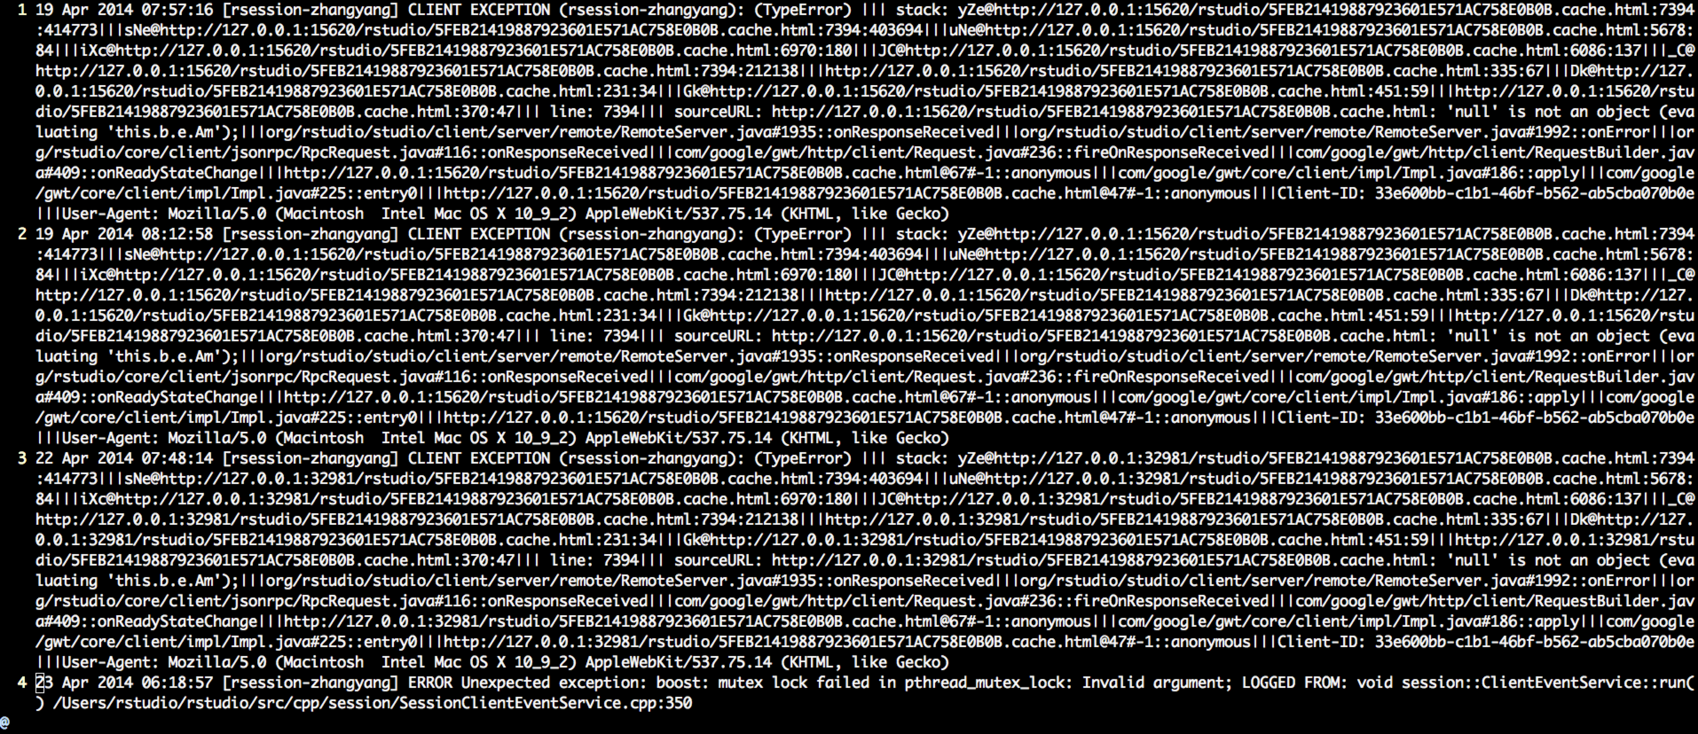
大数据的来源举例：非结构化数据

Slide 28
传统的数据收集和处理方式、局限性
问题：
为了一个问题收集数据
问另一个问题？
对不起，数据库没有

Slide 29
大数据的处理方式(Hadoop)

Slide 30
大数据发展的主要驱动力
需求
技术
来源:译自 UBS Report: Big Data = Big Disruption, 2013/10

Slide 31
技术的推动
更便宜的处理器、存储、网络
云计算与数据中心技术
开源软件运动
机器学习和数据挖掘的发展
物联网

Slide 32
大数据系统的价值链
来源: 改编自Forst and Sullivan Report: Innovations in Big Data Analytics

Slide 33
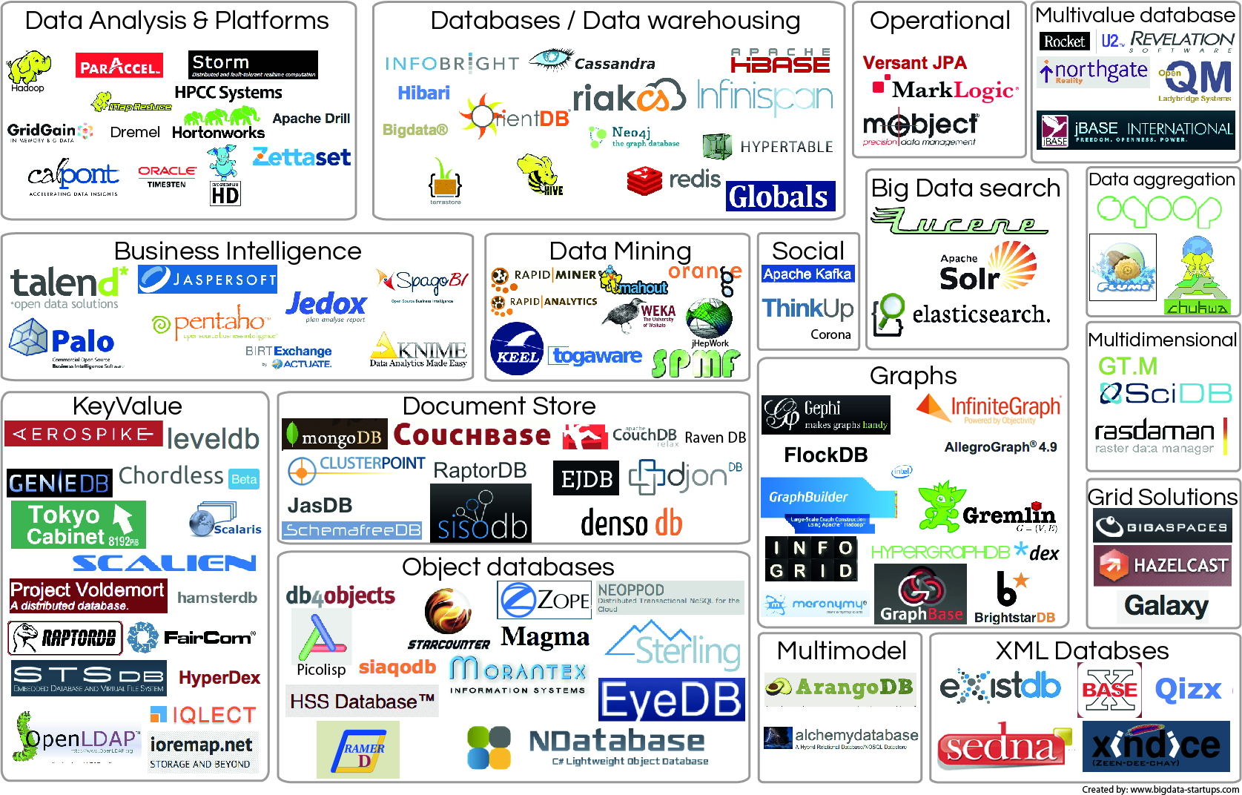
当今大数据解决方案

Slide 34
大数据处理面临的（技术）挑战
数据的挑战
大量数据没有数字化
Google Books
数字化的数据未必有适合的格式

Slide 35
大数据处理面临的（商业与政策）挑战
数据政策和法律风险
隐私保护
数据所有权
数据的共享
尤其是第三方数据
当今公司组织架构可能阻碍数据的应用
管理层是否理解数据
BI部门的组织形式
缺少数据方面的人才
麦肯锡：2018年我们有50%-60%的数据人才缺口

Slide 36
本门课程的内容
大数据系统架构
云计算
文件存储
计算框架
关系数据库
非关系数据库
文本检索
数据分析库
流数据和其他框架
深度学习
数据集清洗和装载
安全和隐私保护
典型应用
大作业报告

Slide 37
大数据系统的架构

Slide 38
大数据系统的核心设计思想
向外扩展(Scale Out)而非向上扩展(Scale Up)
使用便宜的硬件，通过冗余来对抗不可靠性
简化数据模型与同步方法，减少同步的开销
通过高度的，多个层次的抽象，简化用户的编程
自动化的资源管理和调度

Slide 39
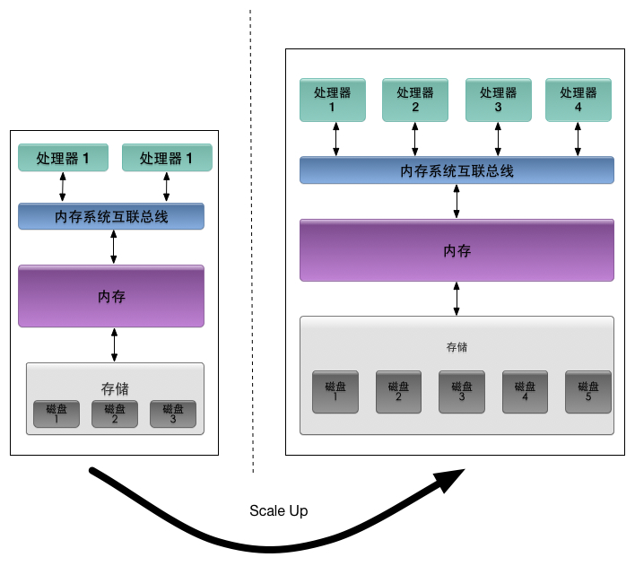
设计思想：不要纵向扩展

Slide 40
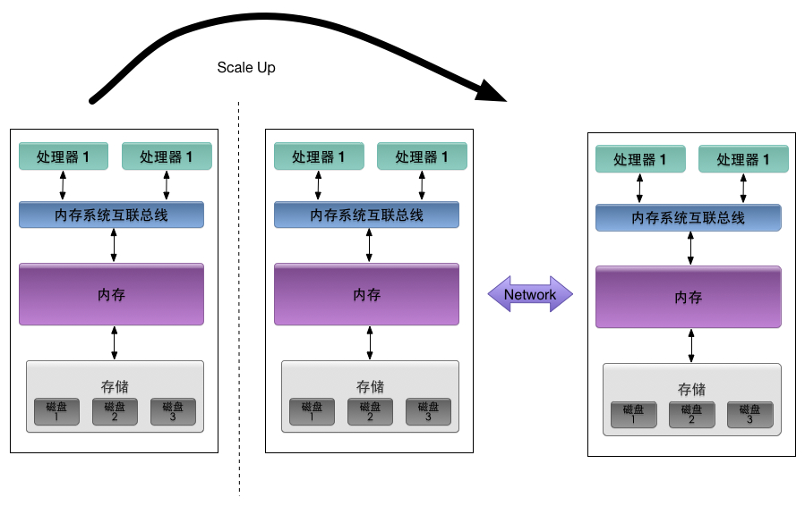
设计思想：要横向扩展

Slide 41
设计思想：通过冗余来对抗不可靠性

Slide 42
设计思想： 简单的数据模型->减少同步的开销
Google文件系统：只支持在末尾添加(append)
关系数据模型
高度结构化的数据组织以及严格
定义的数据格式和记录结构
文档数据模型
拥有任意的数据格式
记录格式：半结构化文档的集合

Slide 43
设计思想：多层次抽象，简化用户操作
visits = load ‘/data/visits’ as (user, url, time);
gVisits = group visits by url;
visitCounts = foreach gVisits generate url, count(visits);
urlInfo = load ‘/data/urlInfo’ as (url, category, pRank);
visitCounts = join visitCounts by url, urlInfo by url;
gCategories = group visitCounts by category;
topUrls = foreach gCategories generate top(visitCounts,10);
store topUrls into ‘/data/topUrls’;

Slide 44
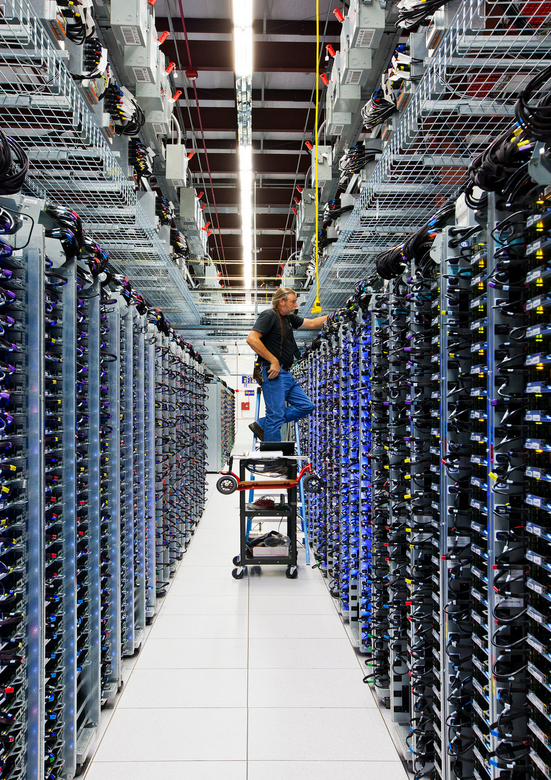
设计思想：自动化的资源管理和调度
调整资源是很复杂的
大数据负载变化快
Server / Staff 比例
对系统管理员的要求
=》自动管理
Notes:
（这里用Pig Latin那几张图，表示一下上边简单的用户query，会有一个复杂的后台系统来执行）？

Slide 45
大数据系统在企业中的部署

Slide 46
企业IT系统
两个要素
系统（软件、硬件、网络）
人（用户、系统管理员）
要点：各企业的IT系统都是不同的
软件不同
管理方式不同

Slide 47
传统企业的IT系统架构
来源:译自 UBS Report: Big Data = Big Disruption, 2013/10
Notes:
ETL = Extract, Transform, Load

Slide 48
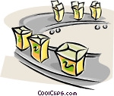



数据市场
数据市场
制造商：
购买收据 + 改进销售模式
商店：收集收据

Slide 49
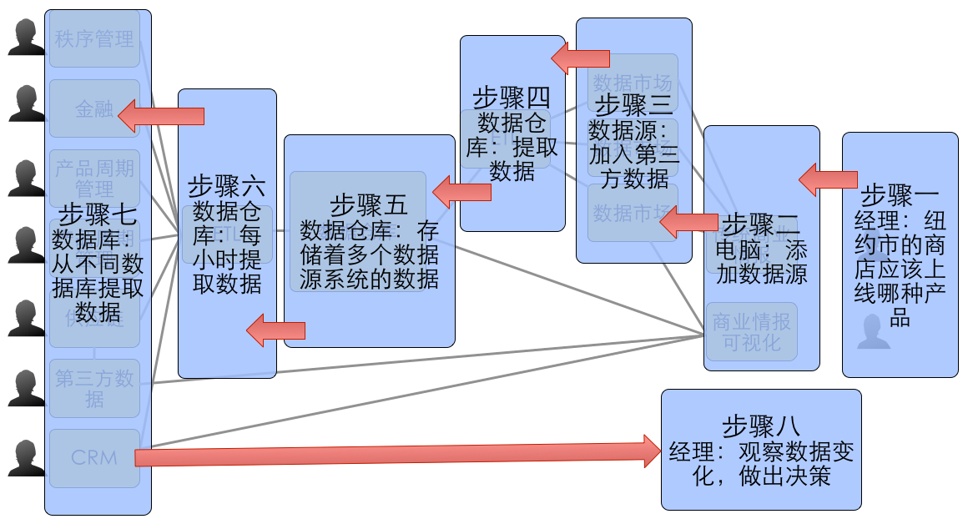
传统企业的IT的数据管理流程
来源:译自 UBS Report: Big Data = Big Disruption, 2013/10

Slide 50
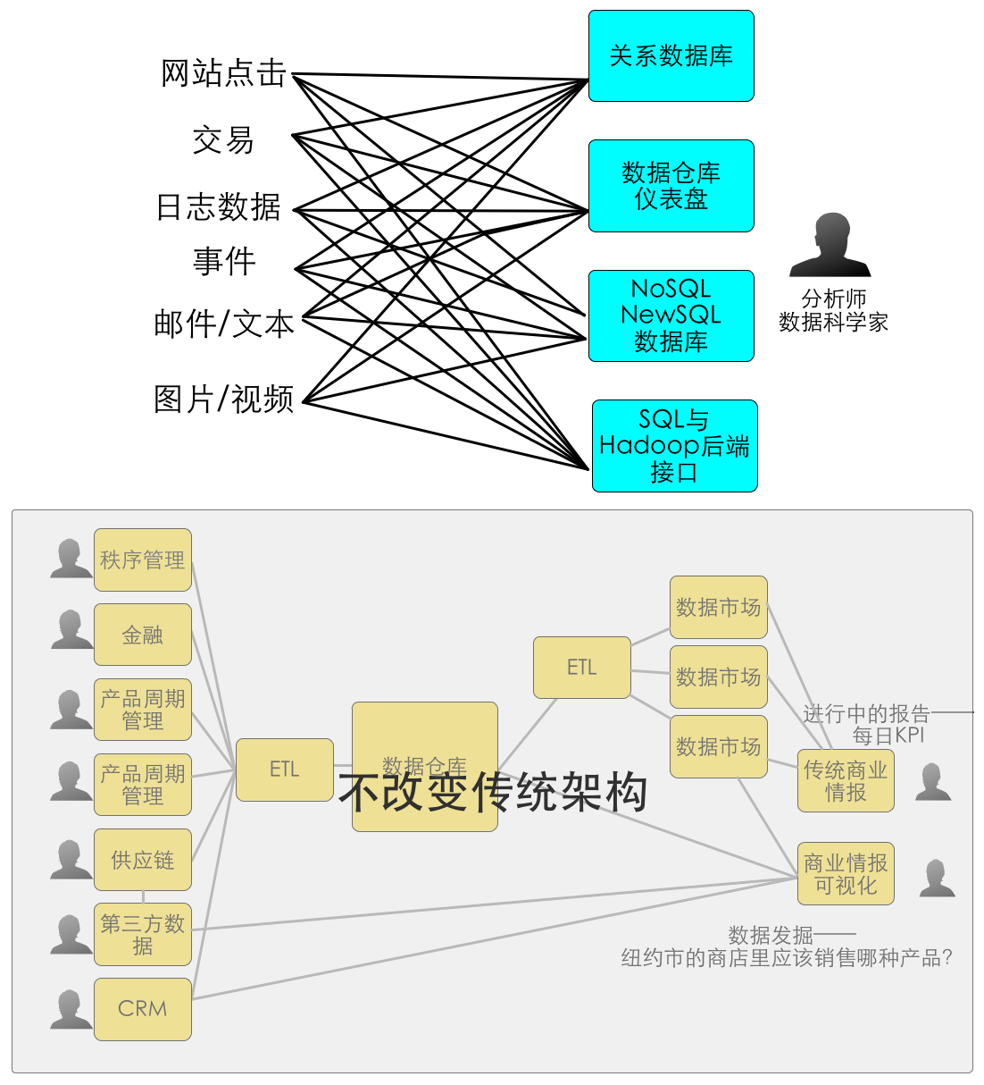

架构A：最简单的添加big data的方式
来源:译自 UBS Report: Big Data = Big Disruption, 2013/10

Slide 51
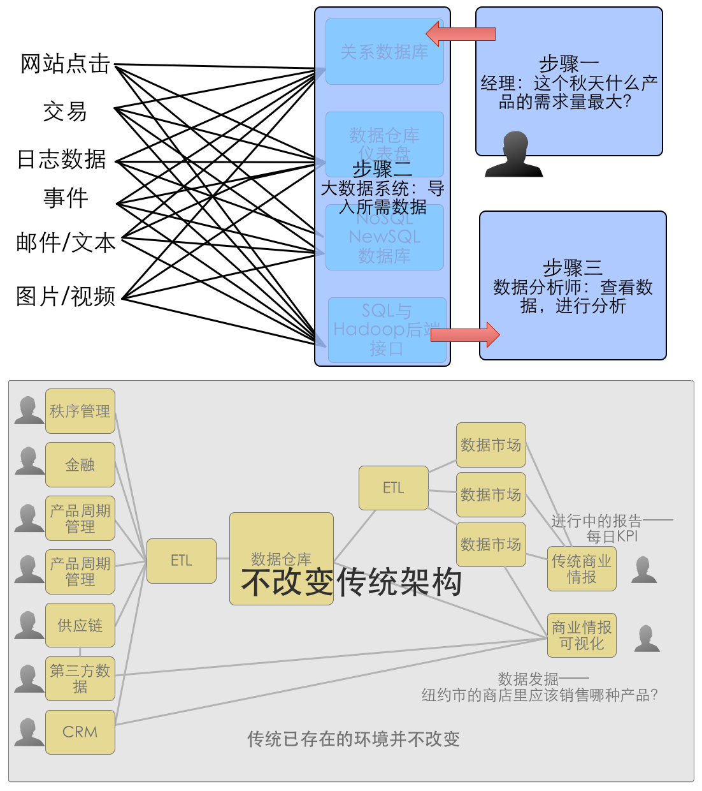
架构A：加上Big Data之后的数据分析流程
来源:译自 UBS Report: Big Data = Big Disruption, 2013/10

Slide 52
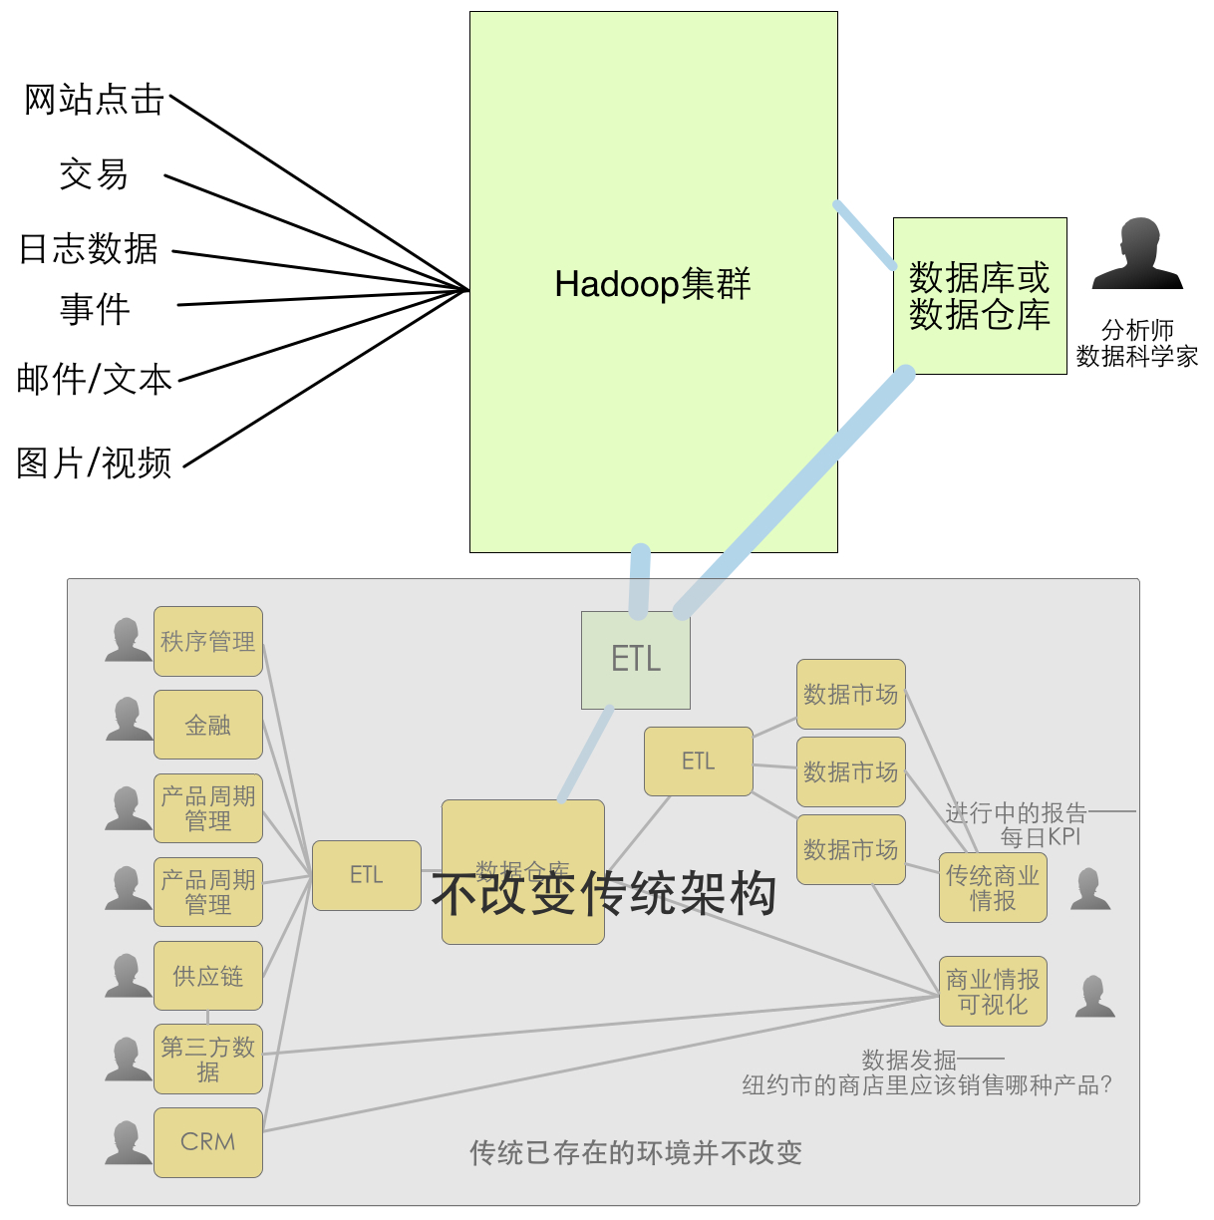
架构B：Big Data集成进IT系统中？
Yahoo，Facebook，LinkedIn， Netflix，Twitter，eBay等和其他许多公司，都使用类似这个架构。
来源:译自 UBS Report: Big Data = Big Disruption, 2013/10

Slide 53
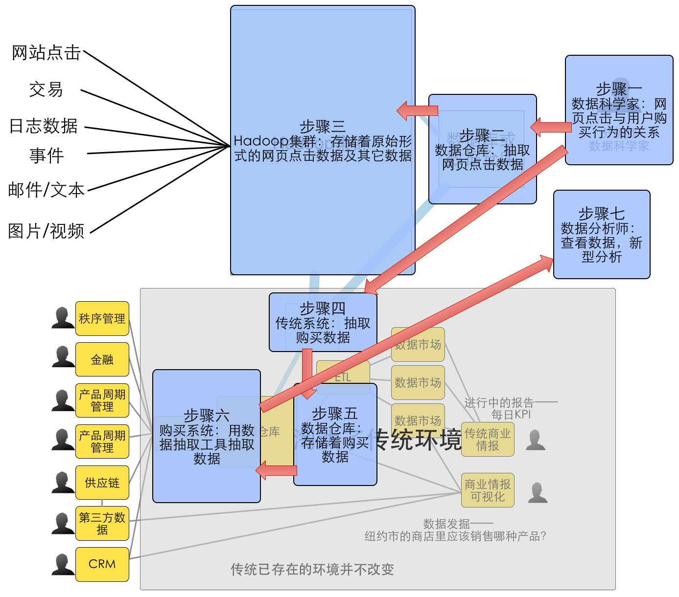
架构B：集成后的数据管理流程
来源:译自 UBS Report: Big Data = Big Disruption, 2013/10

Slide 54
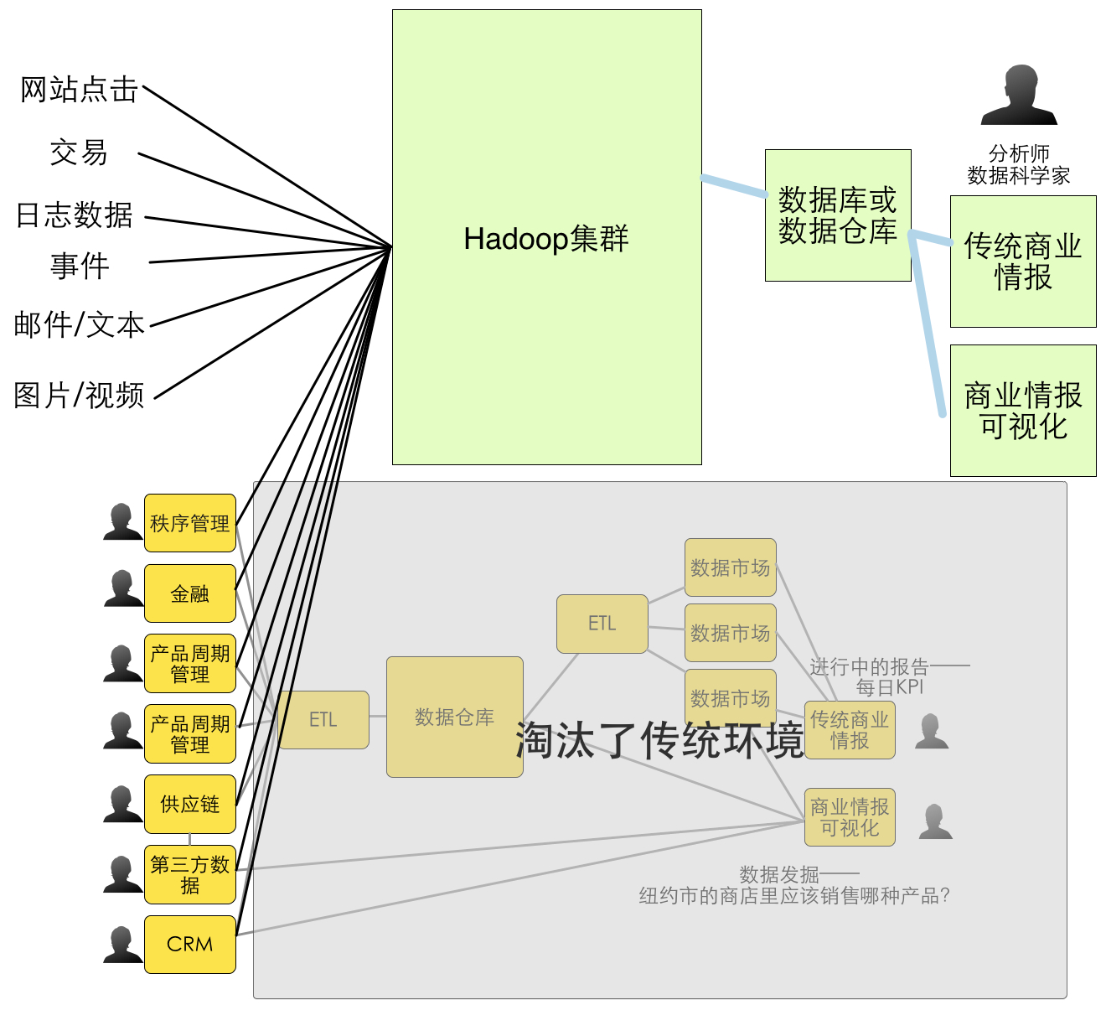


架构C:把传统IT的信息导入Big Data系统，实现深度集成 （数据湖）
来源:译自 UBS Report: Big Data = Big Disruption, 2013/10

Slide 55
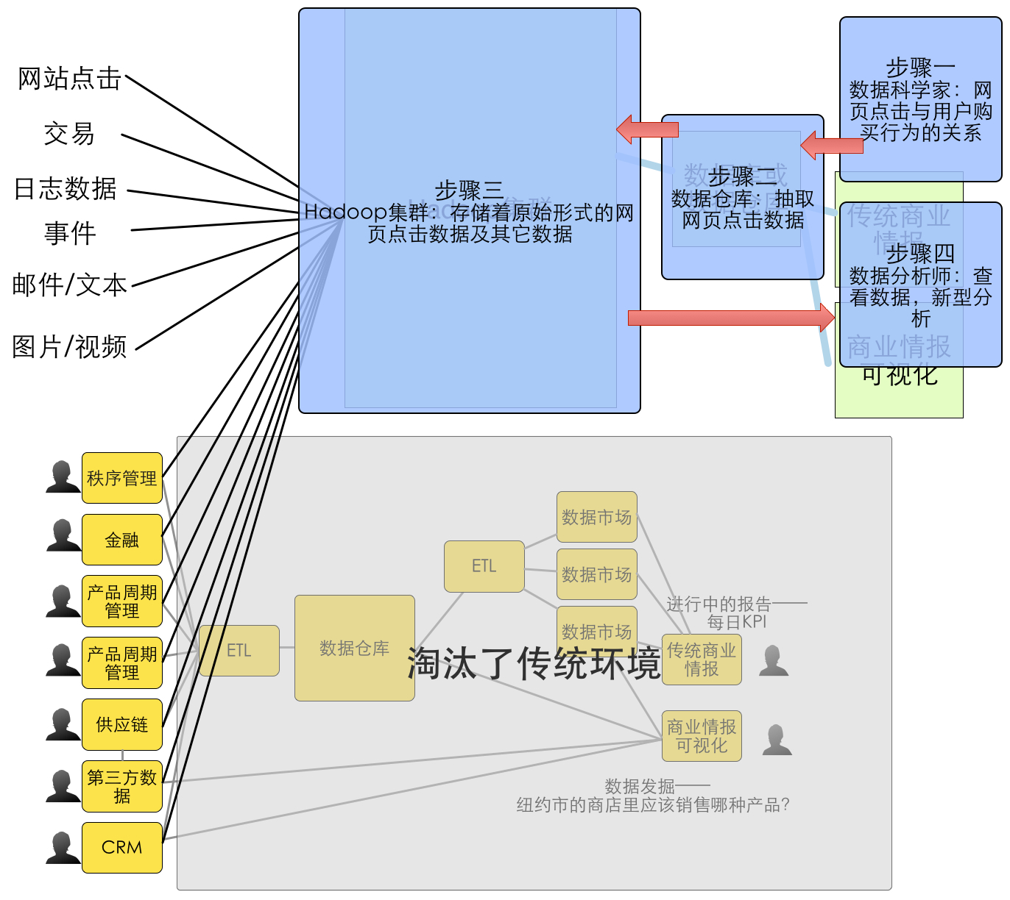
架构C：与传统IT的深度集成（数据湖模式）
来源:译自 UBS Report: Big Data = Big Disruption, 2013/10

Slide 56
大部分企业没有与big data的系统做紧密集成
原因1：Hadoop不好用 – 大数据系统还处于早期的发展阶段
来源:译自 UBS Report: Big Data = Big Disruption, 2013/10

Slide 57
大部分企业没有与big data的系统做紧密集成
大部分公司的Hadoop项目
还在测试中
来源:译自 UBS Report: Big Data = Big Disruption, 2013/10

Slide 58
大部分企业没有与big data的系统做紧密集成
原因2：对大部分企业来说，小数据问题尚未解决
数据管理问题
哪个数据副本是权威的数据？Master Data Management (MDM)
小数据还不知怎么用
小数据分析还大有前景可挖
Target比一个女孩子的父亲更早知道她怀孕了 (New York Times)

Slide 59
大部分企业没有与big data的系统做紧密集成
原因3：传统数据很难集成
数据分散
银行：数据分散在几千个数据库里
数据管理方式和规章
数据不能在部门之间共享
“它们被存储在不相连通的数据孤岛上。它们无法被搜索到或者索引到。”
- Hortonworks

Slide 60
应用案例简介

Slide 61
互联网企业：Yahoo!
数据分析与搜索产品紧密集成
数据分析就是产品
贡献开源技术(Hadoop)
来源:译自 UBS Report: Big Data = Big Disruption, 2013/10

Slide 62
互联网企业：Facebook
用户行为分析
共享行为、网上行为、垃圾信息过滤、平台应用质量评估
开源贡献(Cassandra)
来源：Facebook2009年9月在旧金山以及2012年在伦敦的Qcon上的演示，以及其他公开数据

Slide 63
新媒体：Netflix
个性化内容推荐
基于云计算的架构
来源：Netflix2011年11月在QConSF以及2012年10月在Strata/Hadoop上的演示,以及其他公开数据

Slide 64
电信运营商：MetroPCS
快速检测和恢复系统的故障
Splunk提供的整体解决方案
来源：MetroPCS于2012年11月在达拉斯展示的Splunk框架

Slide 65
大数据系统的发展趋势

Slide 66
采用云方式的大数据处理
原因
数据采集、分析更加弹性
处理可能离数据更近
挑战
处理可能离数据更远，延迟长
云计算的安全和隐私保护问题
计费模式可能导致一些企业数据分析成本更高

Slide 67
采用云方式的大数据处理
可能会有发展的几个领域
数据库的云服务
SQL Server as a service
NoSQL: DynamoDB, Google BigQuery
Hadoop的云服务
机器数据服务：Loggly, Splunk
分析平台服务
Amazon RedShift
1010data, Birst, Domo

Slide 68
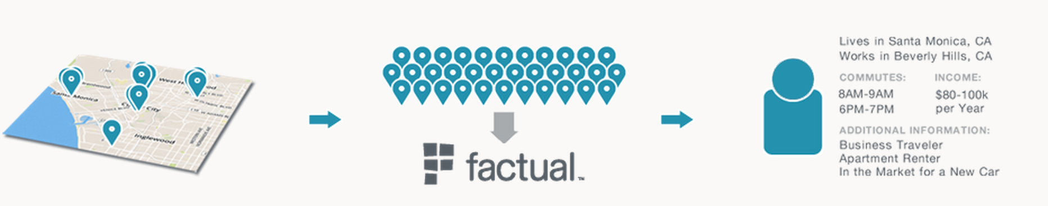
实时的数据市场服务：商业服务
来源: Factual公司网站，于2014/9截图

Slide 69
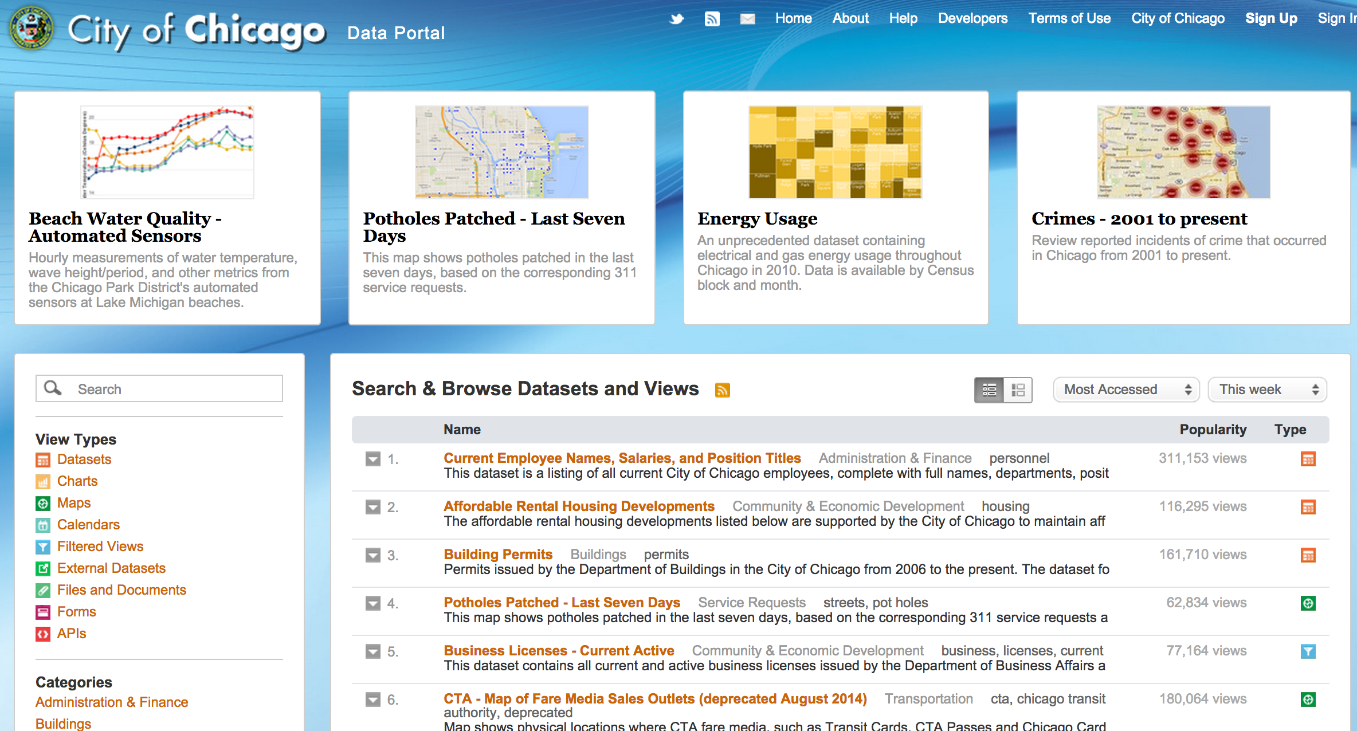
实时的数据市场服务：公共服务
来源: City of Chicago Data Portal网站，于2014/9截图

Slide 70
实时的数据市场服务：公共服务
芝加哥发现
如果有人报告说垃圾桶损坏了
一周之后就会有人报告有老鼠出现

Slide 71
实时的数据市场服务：风险
法律风险
数据的隐私和安全
人的观念的改变
愿意卖自己的数据么？
愿意买别人的数据么？

Slide 72
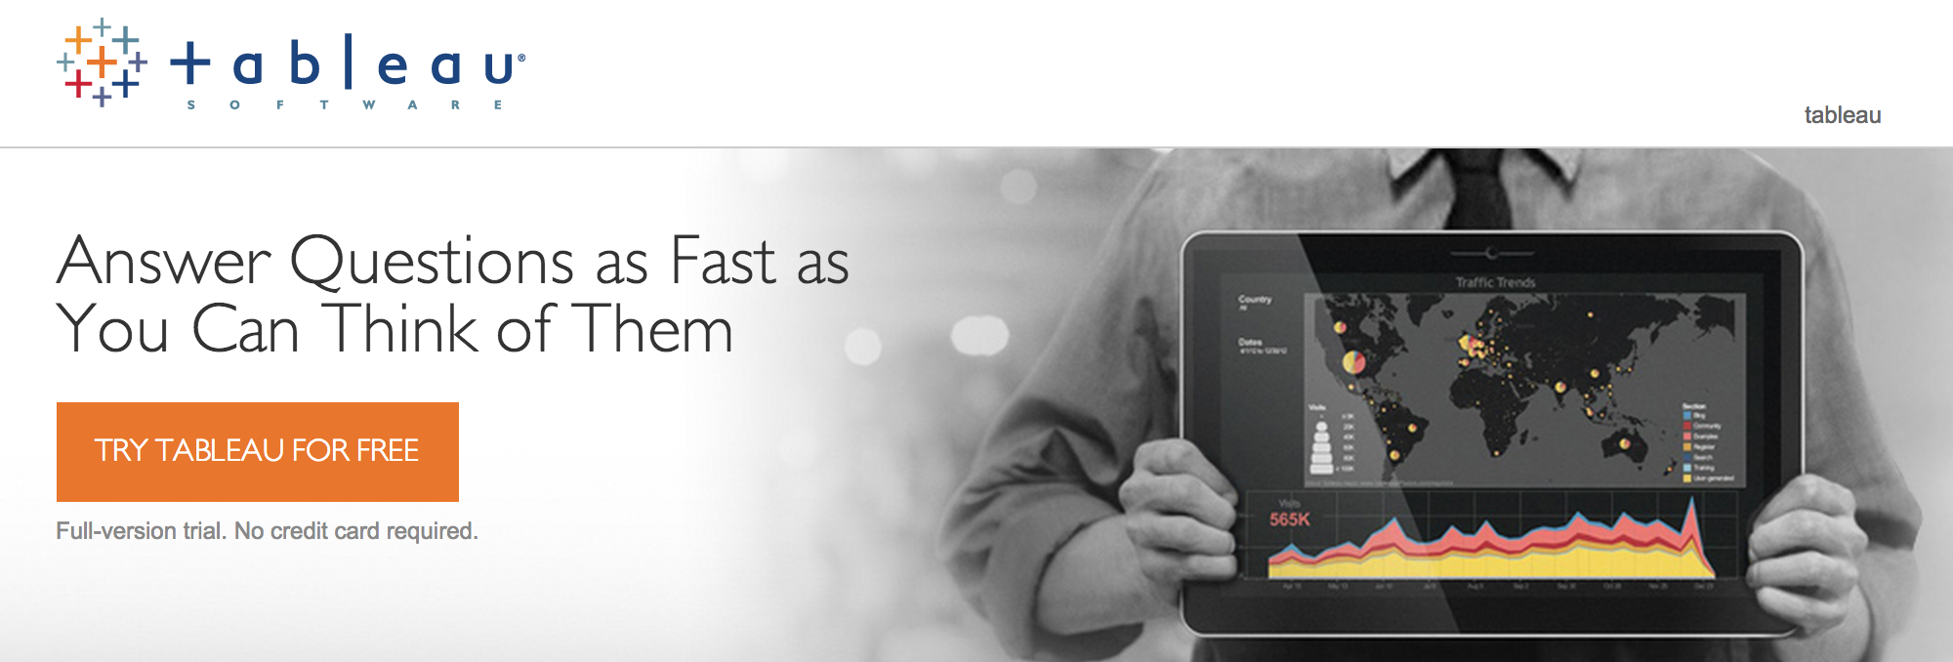
什么样的大数据系统产品会成功？
通用的解决方案
而非只有少数数据科学家才会用的解决方案
来源: Tableau公司网站，于2014/9截图

Slide 73
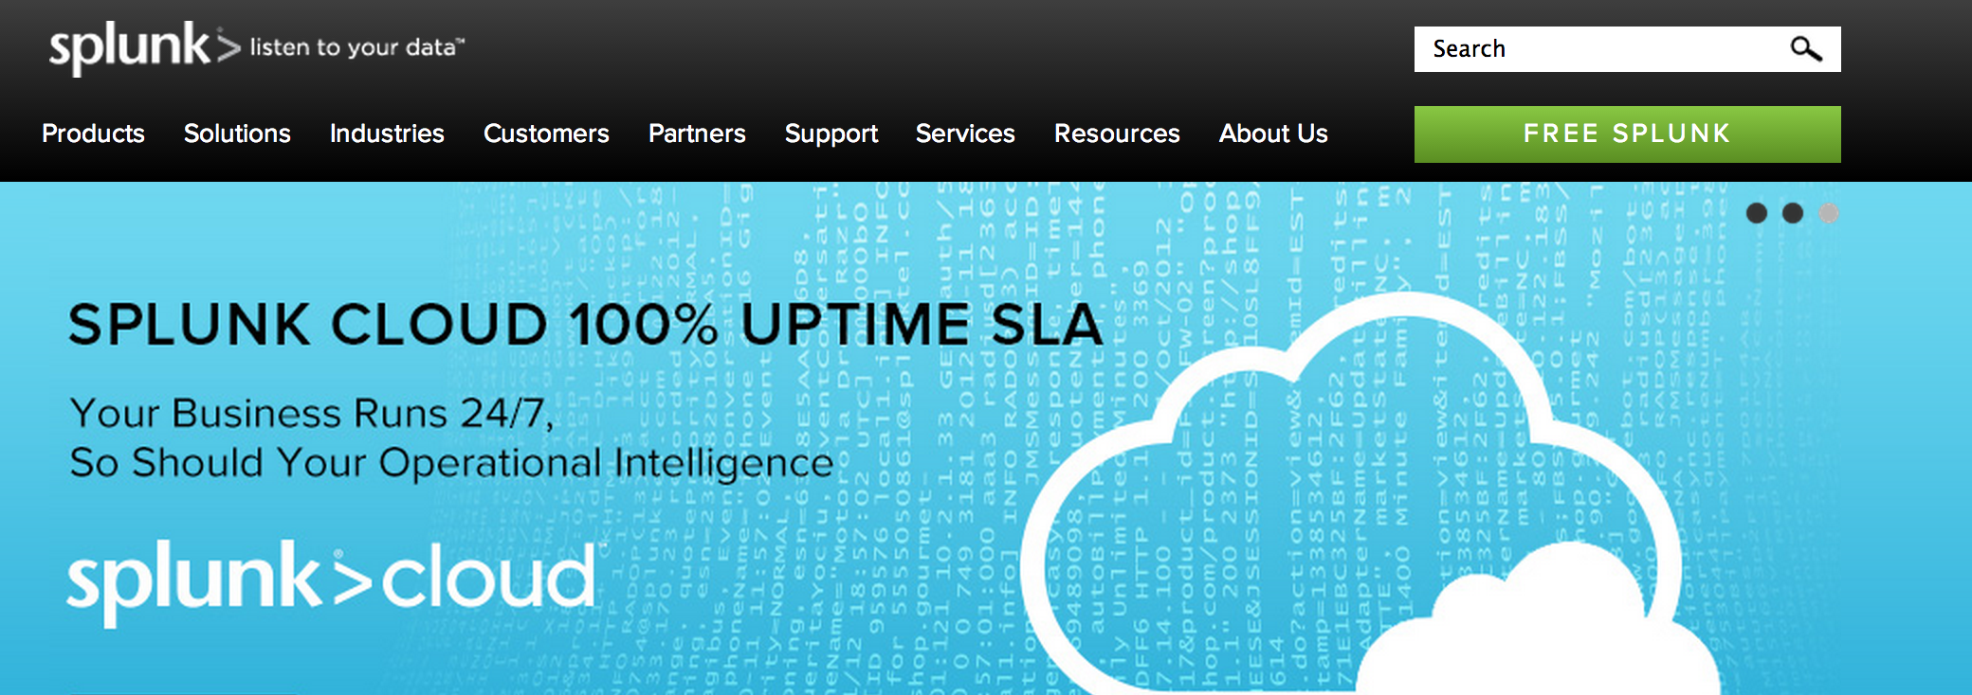
什么样的大数据系统产品会成功？
集成的、易用的解决方案
而非一堆组件（例如Hadoop）
来源: Splunk公司网站，于2014/9截图

Slide 74
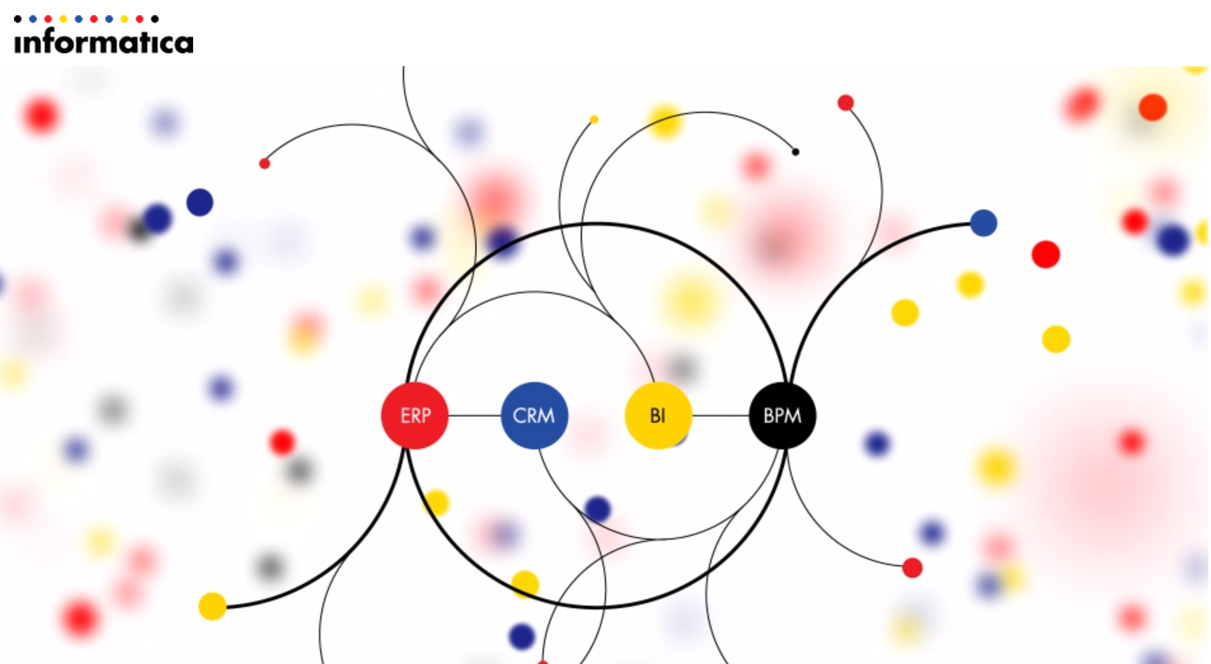
什么样的大数据系统产品会成功？
可扩展的数据集成产品
大数据小数据相结合
来源: Informatica公司网站，于2014/9截图

Slide 75
本节课总结

Slide 76
大数据系统的核心设计思想
向外扩展(Scale Out)而非向上扩展(Scale Up)
使用便宜的硬件，通过冗余来对抗不可靠性
简化数据模型与同步方法，减少同步的开销
通过高度的，多个层次的抽象，简化用户的编程
自动化的资源管理和调度

Slide 77
大数据系统商业应用还需要
灵活性
能与现有数据采集分析系统集成
能够移植到不同行业
易用：提供了完整的功能
安全与隐私保护

Slide 78
后续课程
分开模块与功能来介绍
从底层软硬件架构开始（云计算）
比较基础的存储和数据处理层
特定功能的系统
流数据、文本、大规模机器学习
回到数据集成方面

